Slide 1
STROJNA I PROGRAMSKA OPREMA RAČUNALA
PROFIL
Procesor (CPU)

Slide 2
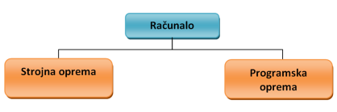
Oprema računala
Von Neumannov funkcionalni model računala
ulazni dio
izlazni
procesor - aritmetičko-logička jedinica i upravljačka jedinica
memorija

Slide 3
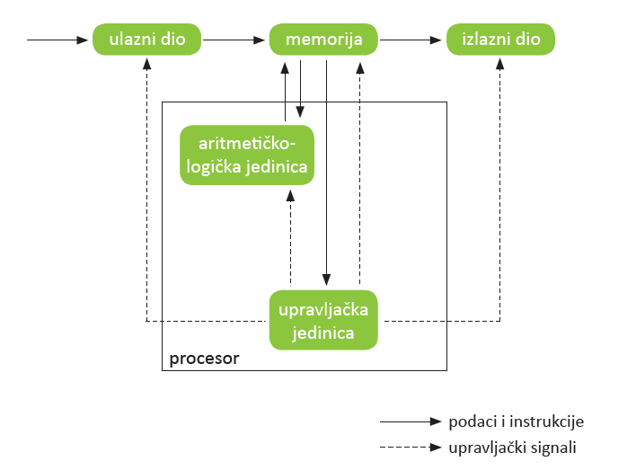
Von Neumannov funkcionalni model računala

Slide 4
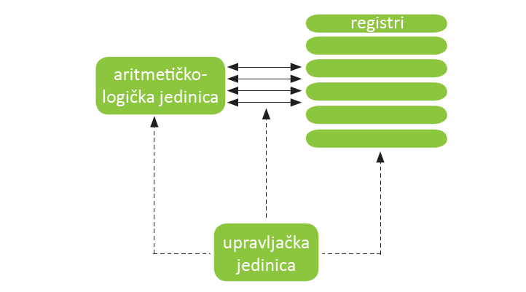
Rad procesora
pojednostavljeni model procesora

Slide 5
Rad procesora
uloga aritmetičko-logičke jedinice - izvodi aritmetičke i logičke operacije
uloga upravljačke jedinice - nadzire rad ostalih dijelova računala
uloga registara - služe za privremeno pohranjivanje podataka i instrukcija koje je potrebno izvesti
generator takta – određuje ritam u kojem procesor radi

Slide 6
Važne karakteristike procesora
radna frekvencija procesora
mjeri se hercima (Hz)
pokazuje koliko se osnovnih instrukcija može izvesti u jednoj sekundi
složene se instrukcije razbijaju na osnovne instrukcije koje se izvode u jednom koraku
Što znači da procesor ima frekvenciju od 3 GHz?
u jednoj sekundi može izvesti tri milijarde osnovnih instrukcija

Slide 7
Važne karakteristike procesora
duljina podatka koji procesor može obraditi u jednome koraku
trenutačno - duljina od 64 bita, a prije od 32, 16, 8 bitova
arhitektura procesora
višejezgreni procesori
umjesto jedne jezgre koja radi na jako visokoj radnoj frekvenciji povezuje više jezgara koje rade na nižim frekvencijama

Slide 8
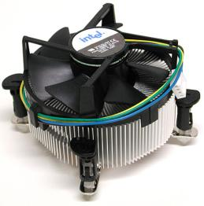
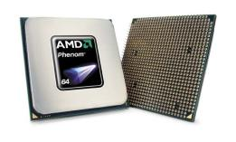
Hlađenje procesora
problem visokih radnih frekvencija uvijek je povezan s velikim zagrijavanjem procesora

Slide 9
Sabirnice
snop vodiča na koji su spojeni svi dijelovi računala – svaki vodič prenosi jedan bit
širina sabirnice – izražava se u broju bitova koje može istovremeno prenijeti (32-bitna, 64-bitna)
svi uređaji u računalu međusobno komuniciraju preko sabirnice

Slide 10
Sabirnice
istovremeno se mogu prenositi podaci samo između jednoga para spojenih uređaja
vrijeme uporabe sabirnice podijeljeno je na kratke vremenske periode
što su kraći vremenski periodi, to se više podataka može prenijeti u jednoj sekundi
brzina sabirnice označava se u Hz (broj perioda u sekundi)

Slide 11
Ponavljanje
Objasni pojmove hardver i softver.
Nacrtaj funkcionalni model računala.
Što predstavljaju strelice na modelu?
Objasni ulogu ulaznih i izlaznih uređaja.
Objasni ulogu procesora i memorije.

Slide 12
Ponavljanje
Zadaci iz zbirke: 3.14., 3.16., 3.18., 3.21., 3.22., 3.29., 3.32.
Zadaci iz zbirke za domaći rad: 3.17., 3.25., 3.26., 3.28.

